Slide 1

Autorem materiálu a všech jeho částí, není-li uvedeno jinak, je zlata černá
NÁZEV: VY_32_INOVACE_03
NÁZEV ŠKOLY: Základní škola Zbečno 23, okres Rakovník
AUTOR: Zlata Černá
TEMA: Kravička – násobení a dělení 2
ČÍSLO PROJEKTU: CZ.1.07/1.4.00/21.3275
ŠABLONA: III/2 Inovace a zkvalitnění výuky prostřednictvím ICT
OVĚŘENÍ VE VÝUCE: 7.05.2012

Slide 2
Kravička – násobení a dělení 2
PŘEDMĚT: Matematika
ROČNÍK: 2.
OČEKÁVANÝ VÝSTUP: Používá správně násobení a dělení. Dokáže rozlišovat matematické symboly.
KLÍČOVÁ SLOVA: Násobení a dělení.
DRUH UČEBNÍHO MATERIÁLU: Prezentace v PowerPointu
ANOTACE: Prezentace je určena k procvičování násobení a dělení 2.
VYUŽITÍ V HODINĚ: Prezentaci jsem použila v úvodu hodiny jako motivaci na procvičování násobení a dělení 2. Žáci se aktivně podíleli na úkolu a dále vymýšleli další různé příklady. Na konci hodiny jsem každému pracovní list vytiskla a žáci samostatně počítali a vybarvili kravičku.
Správné výsledky jsme ověřili na tabuli.

Slide 3
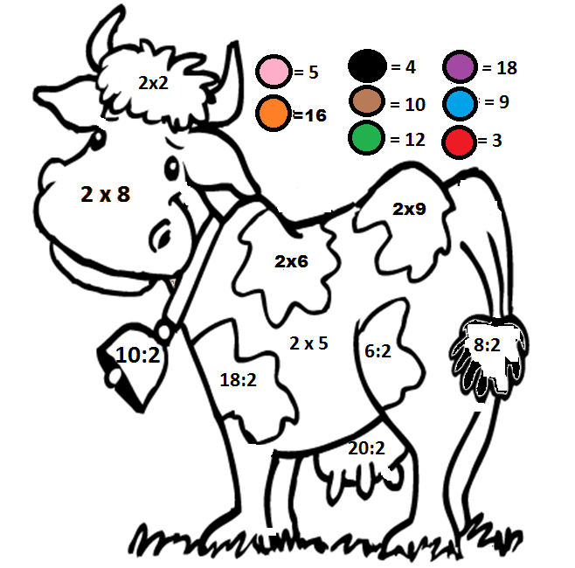

Slide 4


